Slide 1


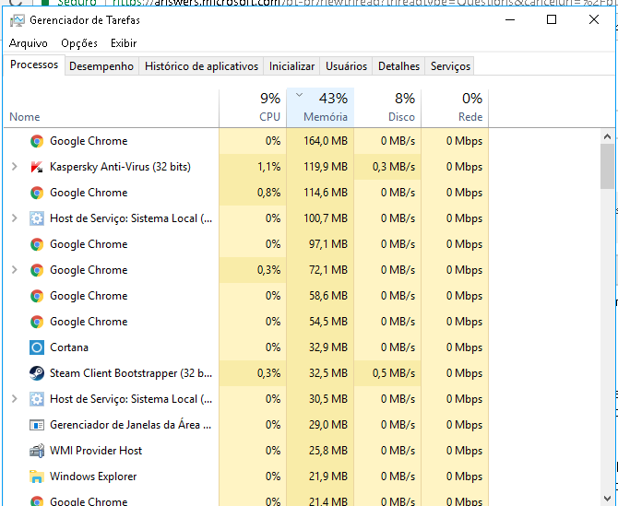






A aplicação será responsável por capturar os dados do hardware e os programas utilizados.
A solução terá como objetivo monitorar o hardware dos usuários.
Os dados gerarão gráficos e estatísticas para o cliente da utilização dos usuários, acessados via uma aplicação Web.
Os dados coletados serão armazenados, através de uma rede conectada a internet.
Notes:
A empresa usará instalará nossa aplicação em seus computadores para o monitoramento de hardware.

